Slide 1
ĐỒ ÁN CUỐI KỲ CỜ CARO
Thành viên:
Trần Thiên Phúc
Phan Huỳnh Văn Ngọc
Nguyễn Thành Huy Hoàng

Slide 2
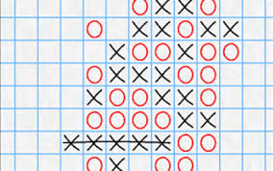

GIỚI THIỆU

Slide 3
CHỨC NĂNG CHÍNH
Nhập tên người chơi
Nhập số dòng (cột) tạo số ô cho bàn cờ
Campaign
Chơi 2 người
Chơi với máy
Mod chơi chấp 1 bước
Xem danh sách High Score theo tên người chơi

Slide 4
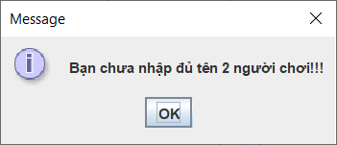
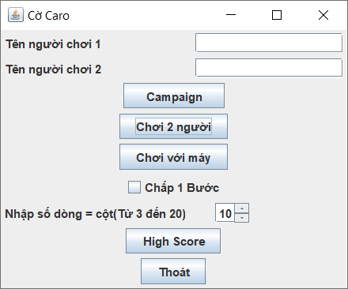
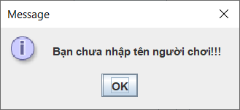
1.Nhập tên người chơi
Chơi 2 người
Chơi với máy

Slide 5
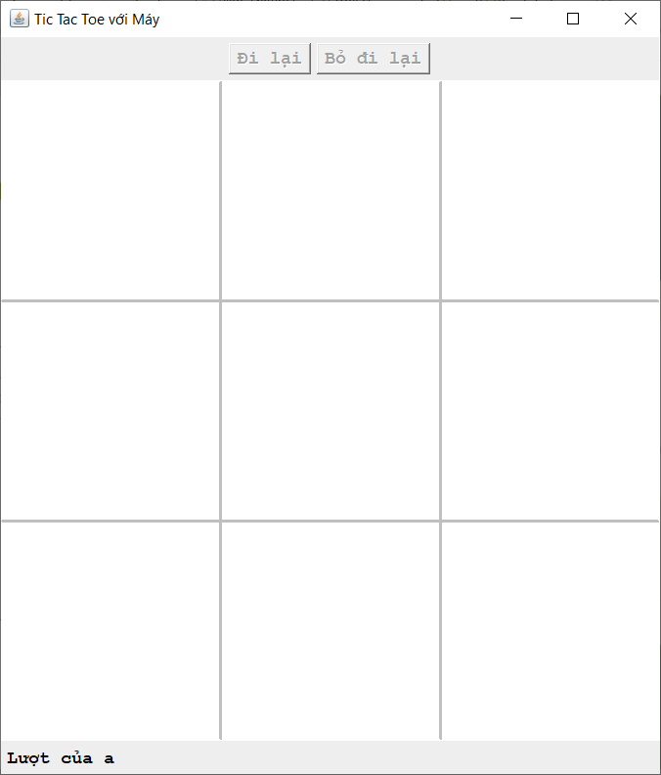
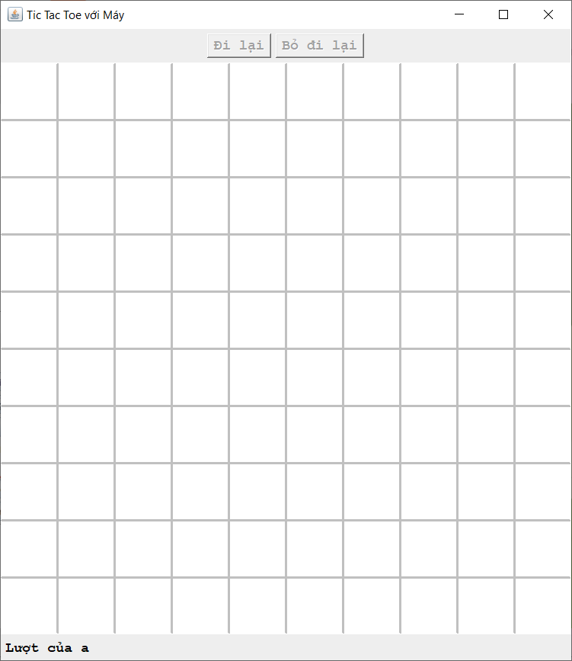

2.Nhập số dòng (cột) tạo số ô cho bàn cờ
3x3
10x10
20x20

Slide 6
3.Campaign
Stage 1: Người chơi đi trước 3 nước, máy sẽ đánh random 1 nước sau đó
Stage 2: Người chơi đi trước 2 nước, máy sẽ đánh random 1 nước sau đó
Stage 3: Người chơi đi trước, máy sẽ đánh random 1 nước sau đó
Stage 4: Người chơi và máy đánh bình đẳng
Stage 5: Náy đi trước, người chơi đi sau
Stage 6: Náy đi trước 2 nước, người chơi đi sau
Stage 7: Náy đi trước 3 nước, người chơi đi sau

Slide 7
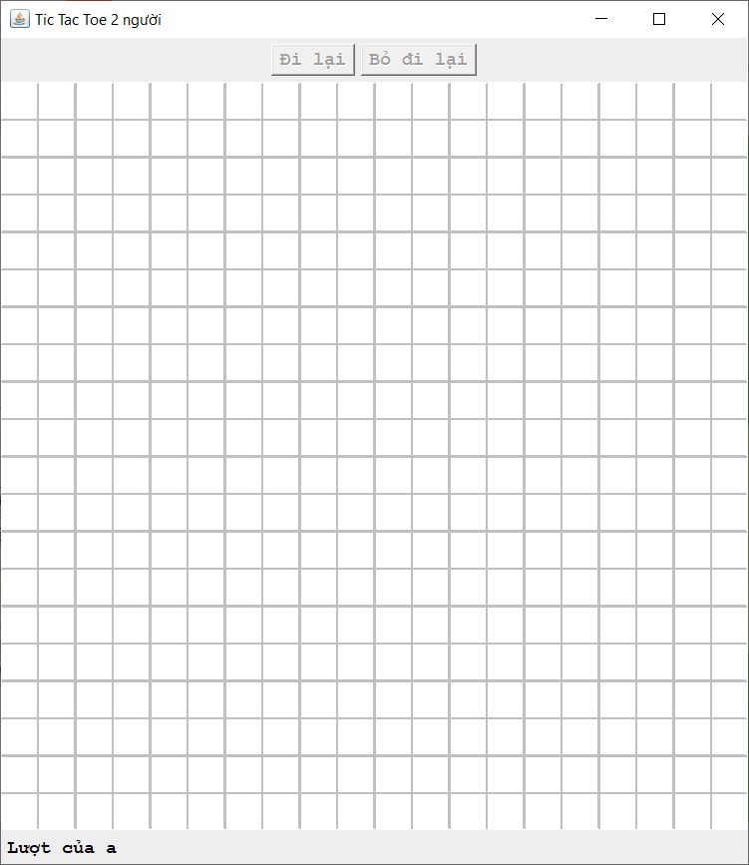
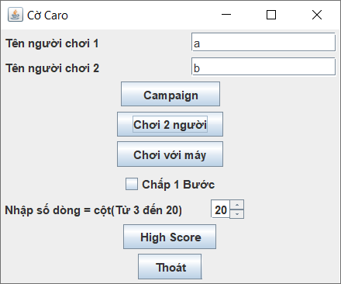
4.Chơi 2 người
Giao diện chơi game

Slide 8
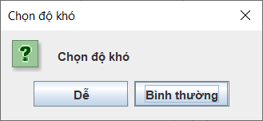

5.Chơi với máy
Chọn chế độ máy
Giao diện chơi game

Slide 9
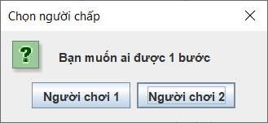
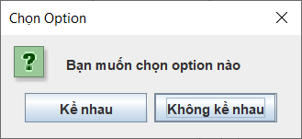
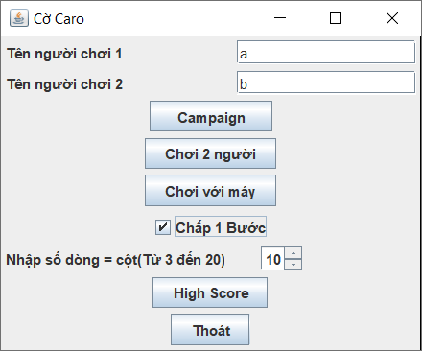
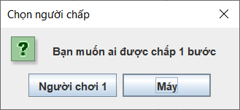
6.Mod chơi chấp 1 bước

Slide 10
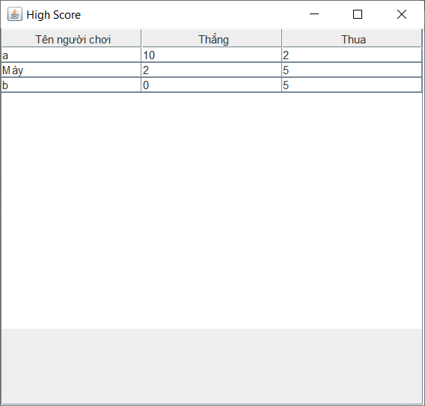
7.Xem danh sách High Score theo tên người chơi
Giao diện HighScore

Slide 11

DEMO

Slide 12
CẢM ƠN ĐÃ LẮNG NGHE

